Slide 1
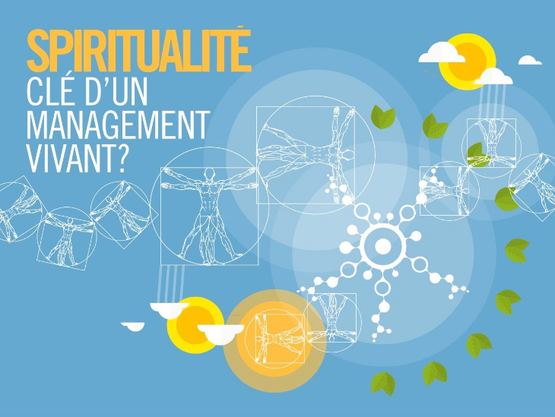
Séminaire Apo.G
12/01/17
Laurent Ledoux
www.philoma.org
Ledoux.laurent@gmail.com

Slide 2

Dialogue & partage

Slide 3
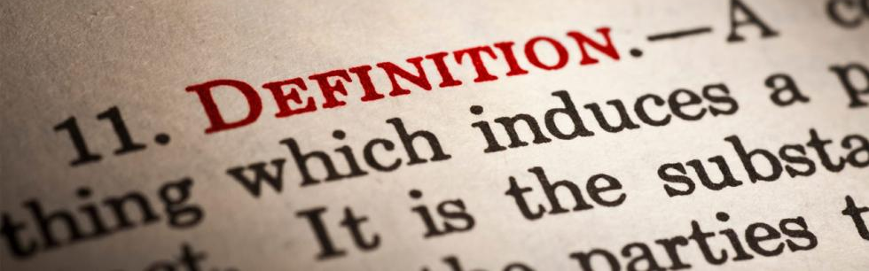
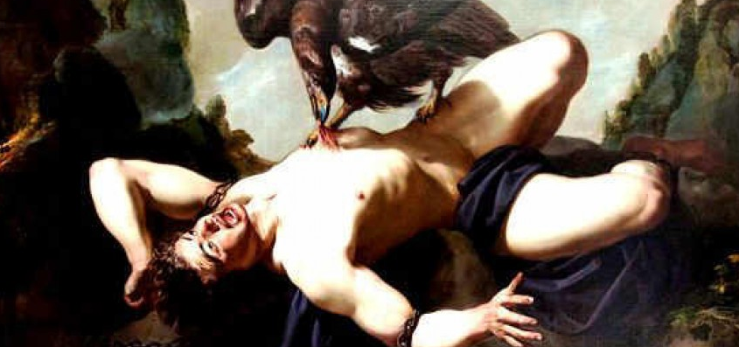
Pas pouvoir définir

Slide 4
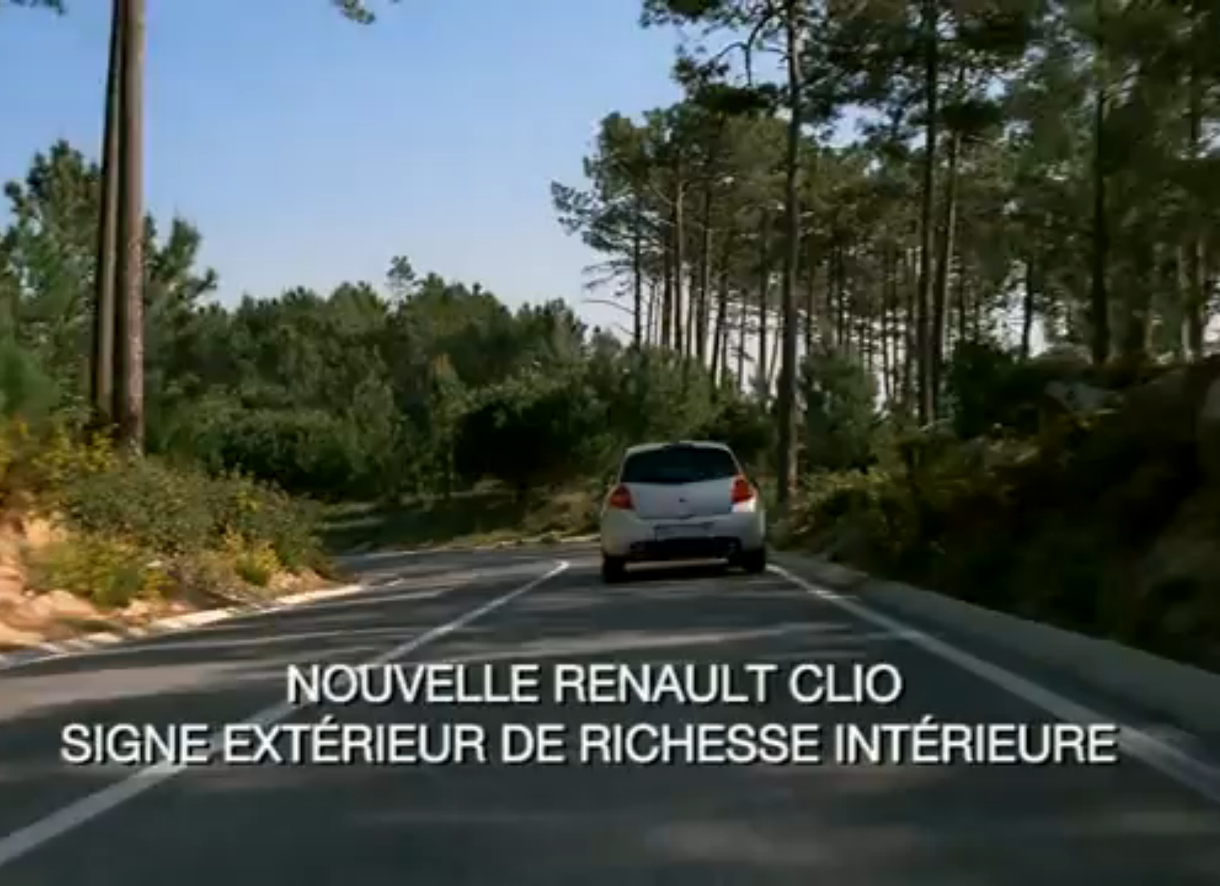

Slide 5
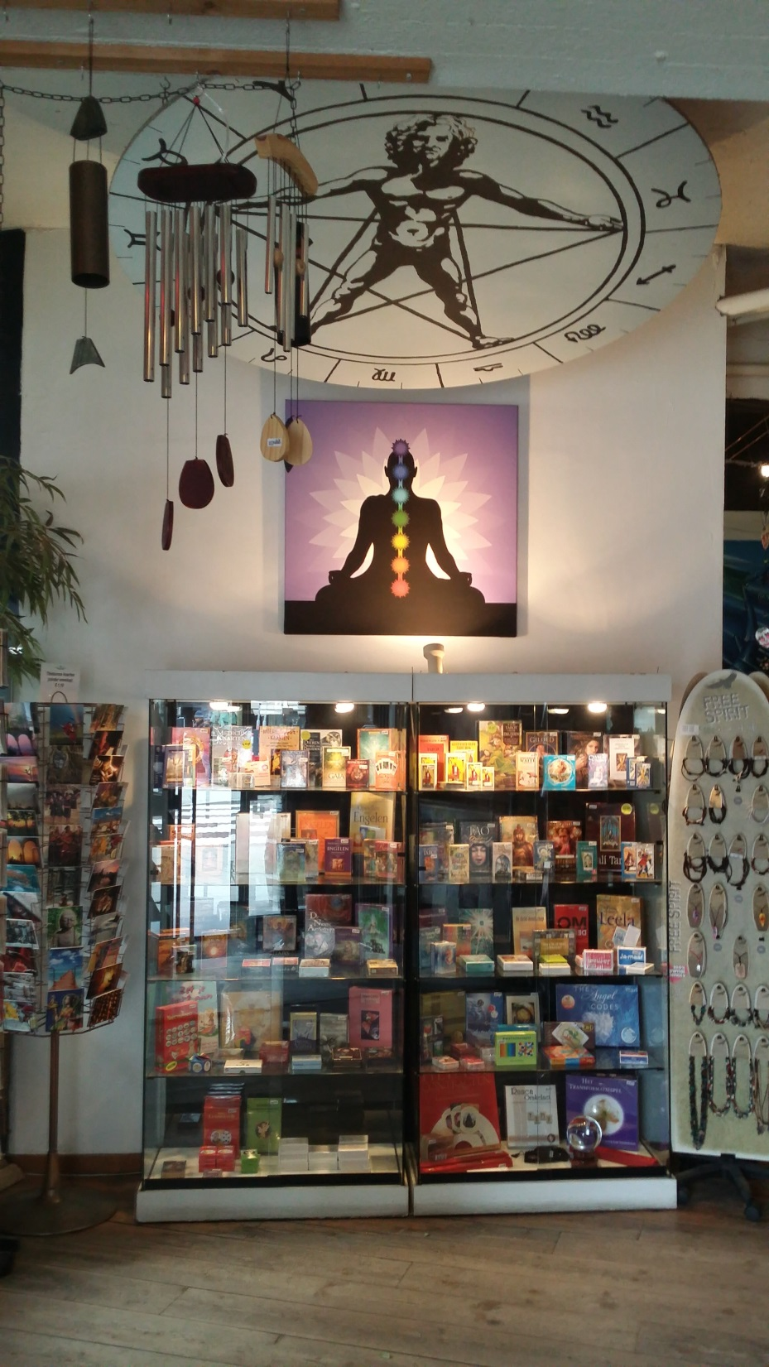

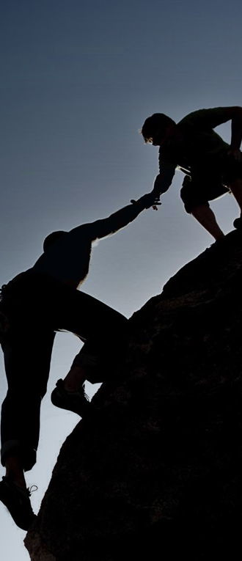
Tendances ambivalentes
Magasin Mystic,
Rotterdam
1. Spiritualité dans la consommation
2. Mindfulness
@work
3. Servant
leadership
Notes:
5

Slide 6
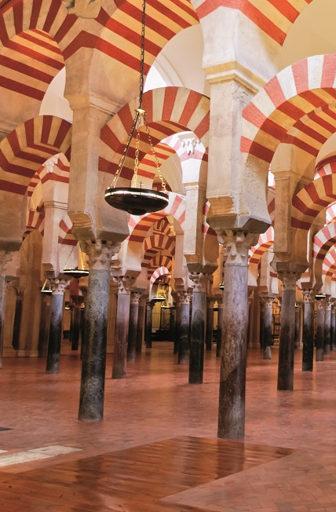
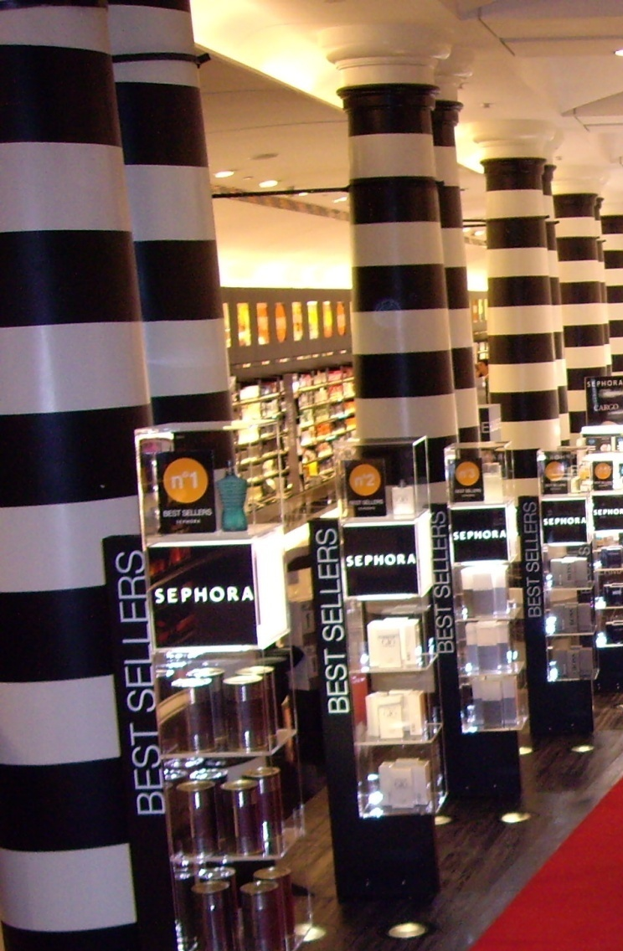
Le commerce comme nouvelle religion ?
Mezquita
de Cordoba
Magasins
Sephora
Notes:
6

Slide 7
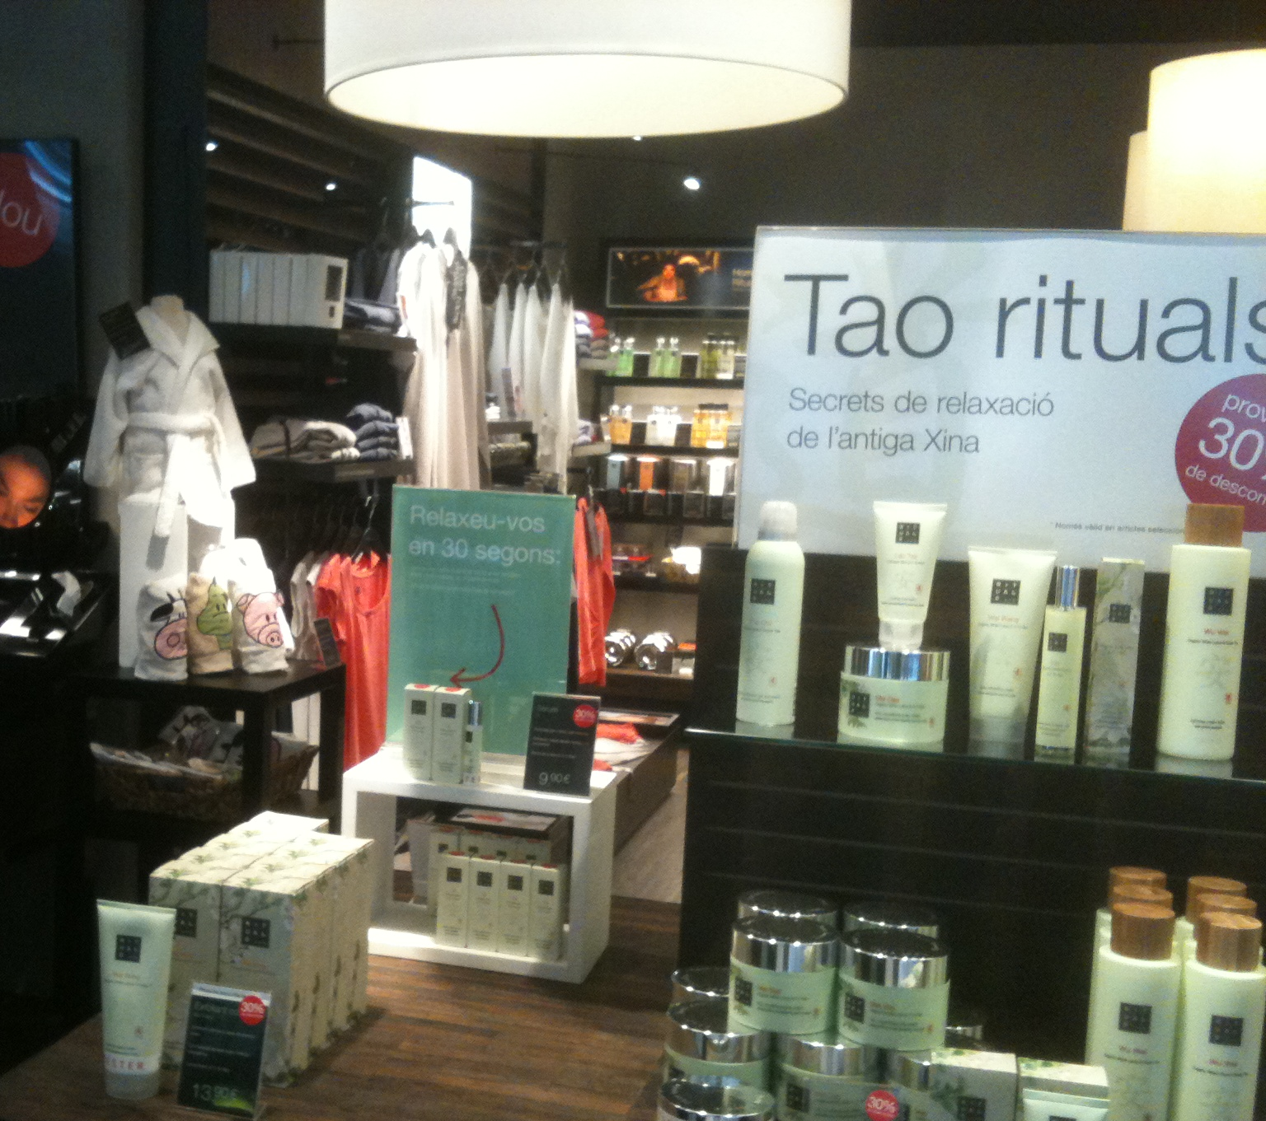

Slide 8
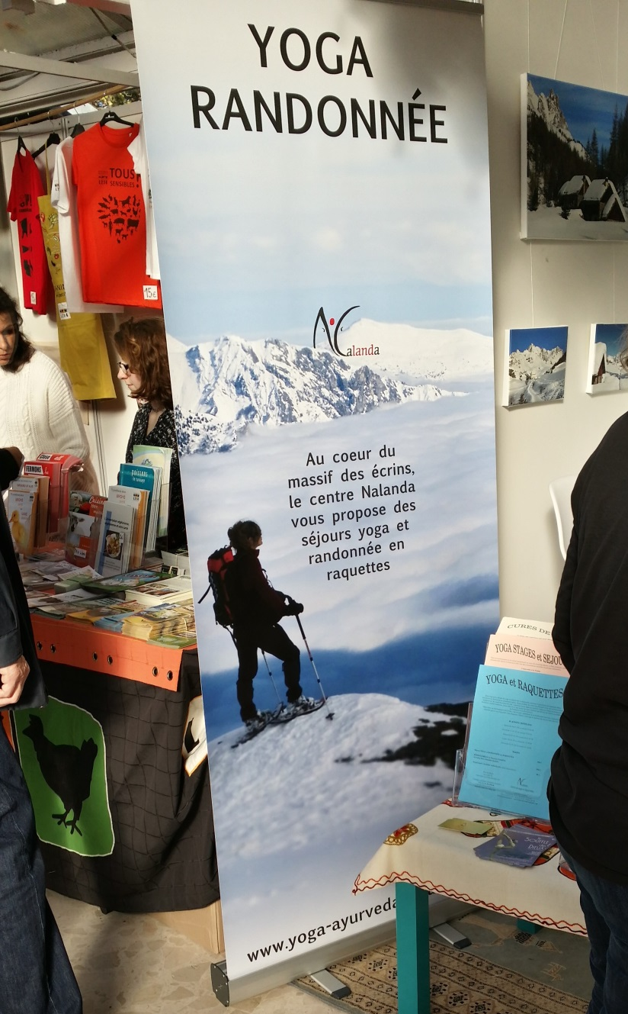
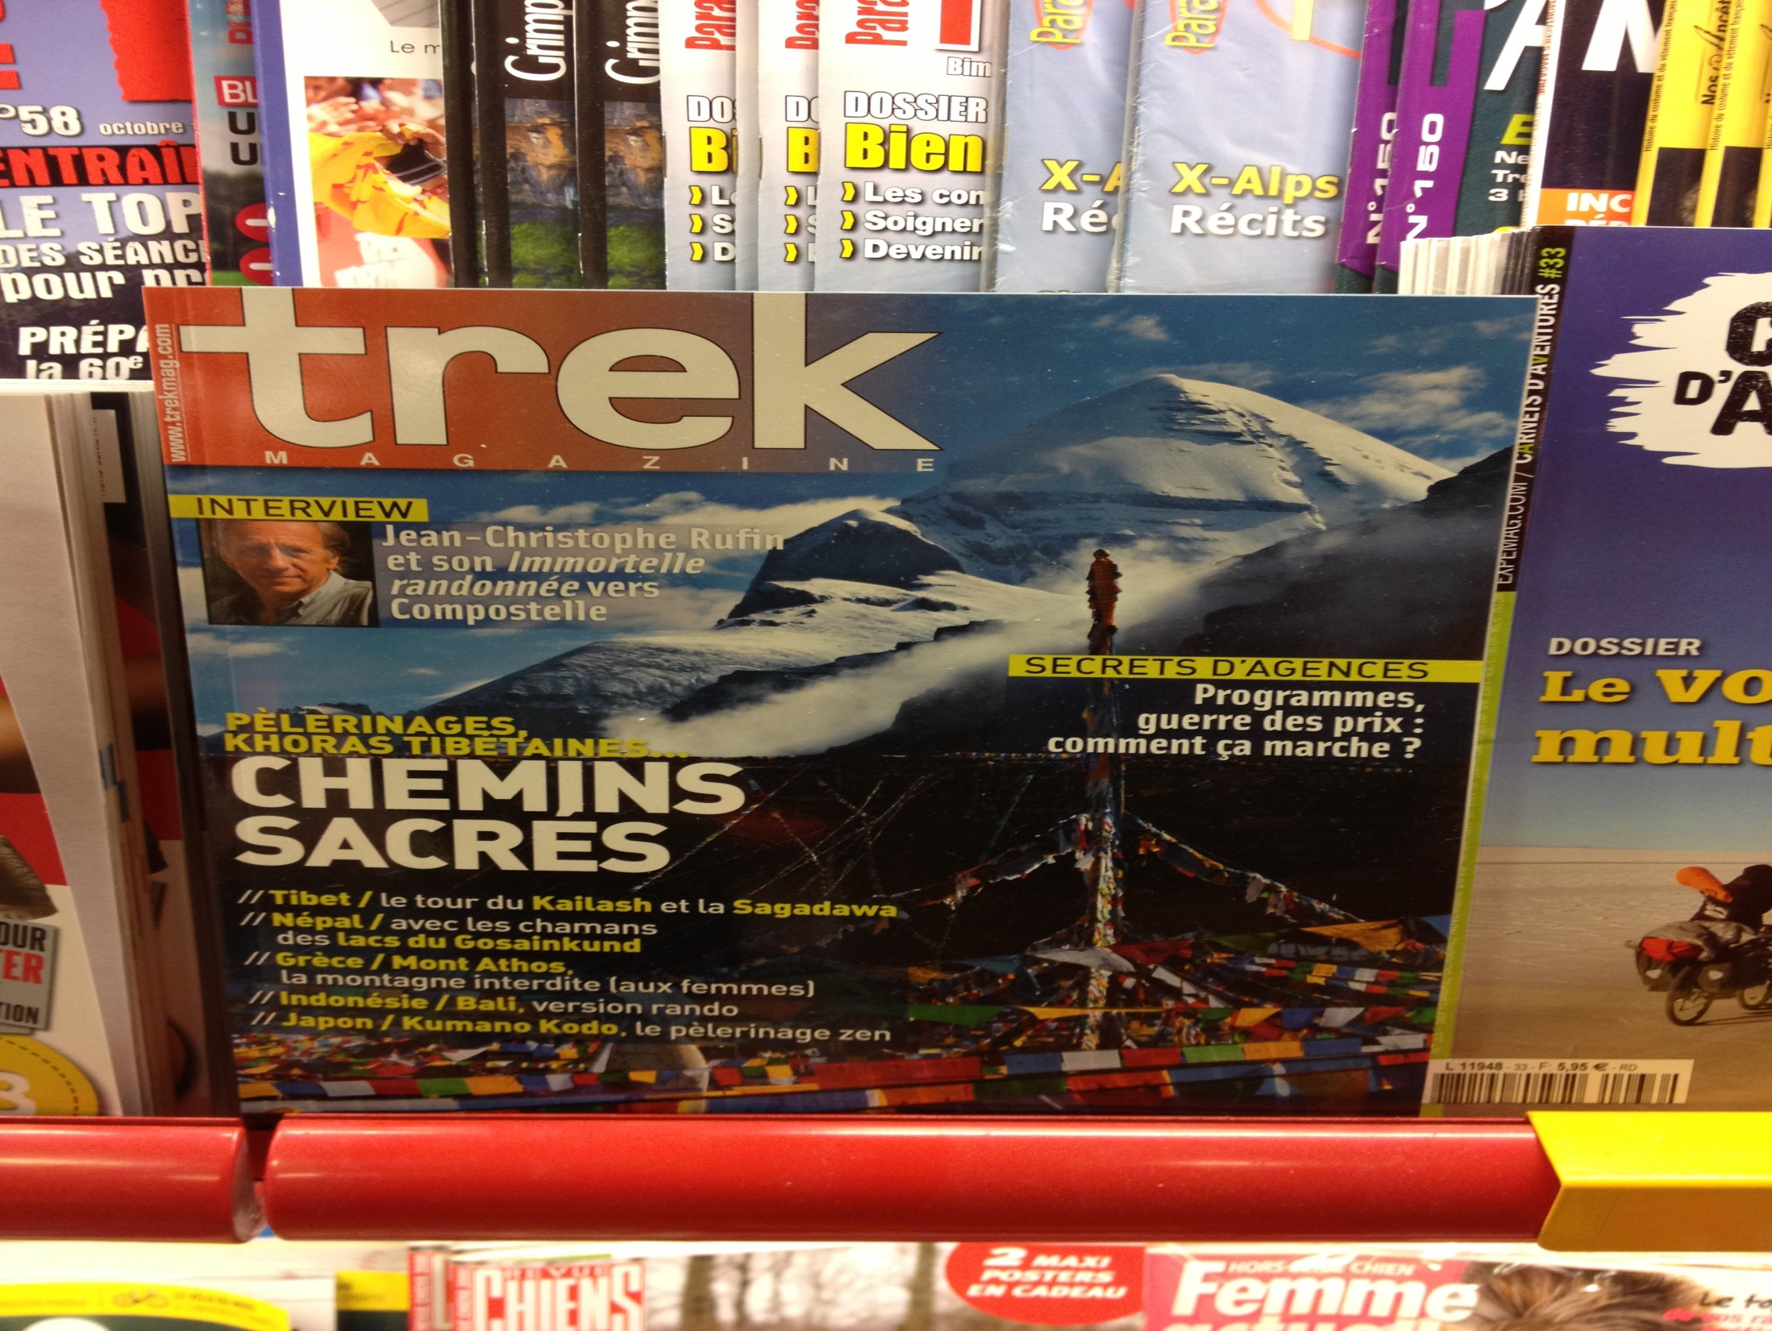
Notes:
8

Slide 9

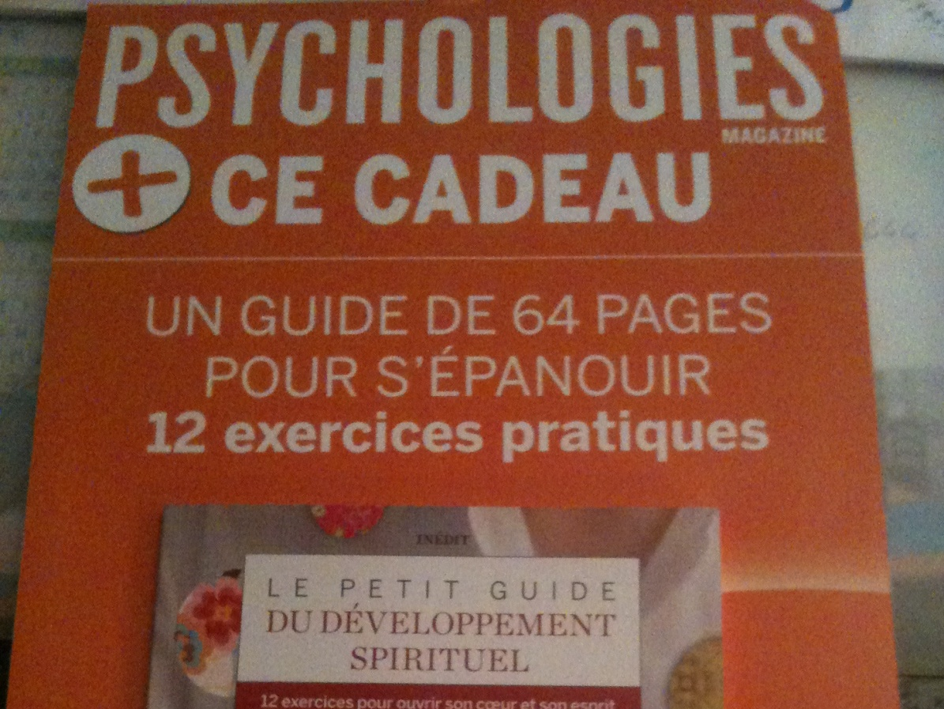


Slide 10
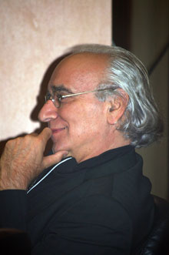
« La quête de soi des individus,
plus tournés vers l’exploration intérieure qu’extérieure,
vers l’esprit que la matérialité, vers la connaissance
que la possession, est devenue une caractéristique marquante
de l’époque dont le marketing
doit prendre compte»
Gavard Perret

Slide 11
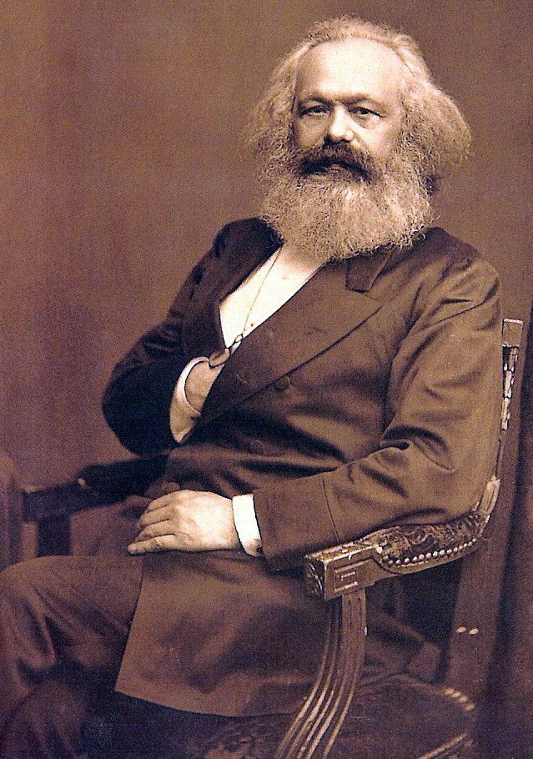
Nouveau stade du
fétichisme
de la marchandise ?
(réification des rapports sociaux &
personnification des choses)
Marx
Notes:
Dans la société capitaliste, la production se fait en vue de l'échange, mais dans des unités de production séparées et en concurrence les unes contre les autres. La production est dirigée directement par les producteurs marchands isolés, et non par la société. La société ne règle pas directement l’activité de travail de ses membres, elle ne prescrit pas ce qui doit être produit et en quelle quantité. Les liens sociaux entre les unités de production se font uniquement par l'intermédiaire de la marchandise, lorsque celle-ci est mise sur le marché. Ce n'est qu'une fois qu'ils ont mis leurs marchandises sur le marché que les producteurs privés peuvent savoir si leur produit correspond aux exigences sociales, et si leur mode de production particulier correspond au mode de production social. Le marché opère donc une régulation de la production sociale, mais exclusivement par l'échange des marchandises.
Les rapports de production sont fondamentalement sociaux, mais cet aspect social n'apparaît qu'être une relation entre des objets, entre des marchandises. Il en résulte que la marchandise devient le support de ce rapport de production déterminé, la production marchande. La marchandise est l'objet fétiche ayant pour fonction d'assurer la coordination de la production de toute la société, et elle le fait en voilant le caractère social de la production. Les relations sociales sont remplacées par le marché d'échange des marchandises, qui semble décider de lui-même qui fait quoi, et pour qui. Les relations sociales deviennent ainsi confondues avec la marchandise, qui semble alors empreinte des pouvoirs humains, et qui devient le fétiche de ces pouvoirs. Les hommes, privés de la conscience sociale, deviennent aliénés par leur propre travail. Une conséquence directe est que le fétichisme de la marchandise jette un voile sur les questions politiques mises en jeu dans les relations sociales. Ni l'exploitant, ni l'exploité (termes qu'emploie Marx) ne sont pleinement conscients de la position politique qu'ils occupent dans la société.
Le fétichisme de la marchandise se traduit par un double mouvement: réification des rapports sociaux et personnification des choses (notamment le capital).

Slide 12

« Acheter cher les symboles
de la décroissance » (Badot)

Slide 13

…
« La méditation :
est seulement d’un
entraînement de
l’esprit »
Tan

Slide 14
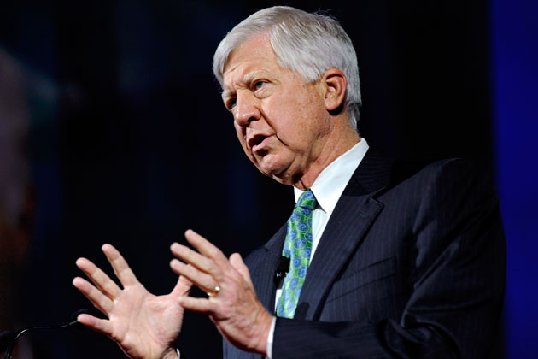
« Beaucoup de mes
idées les plus créatives me viennent à la fin de mes méditations »
…
George
CEO Medtronics

Slide 15
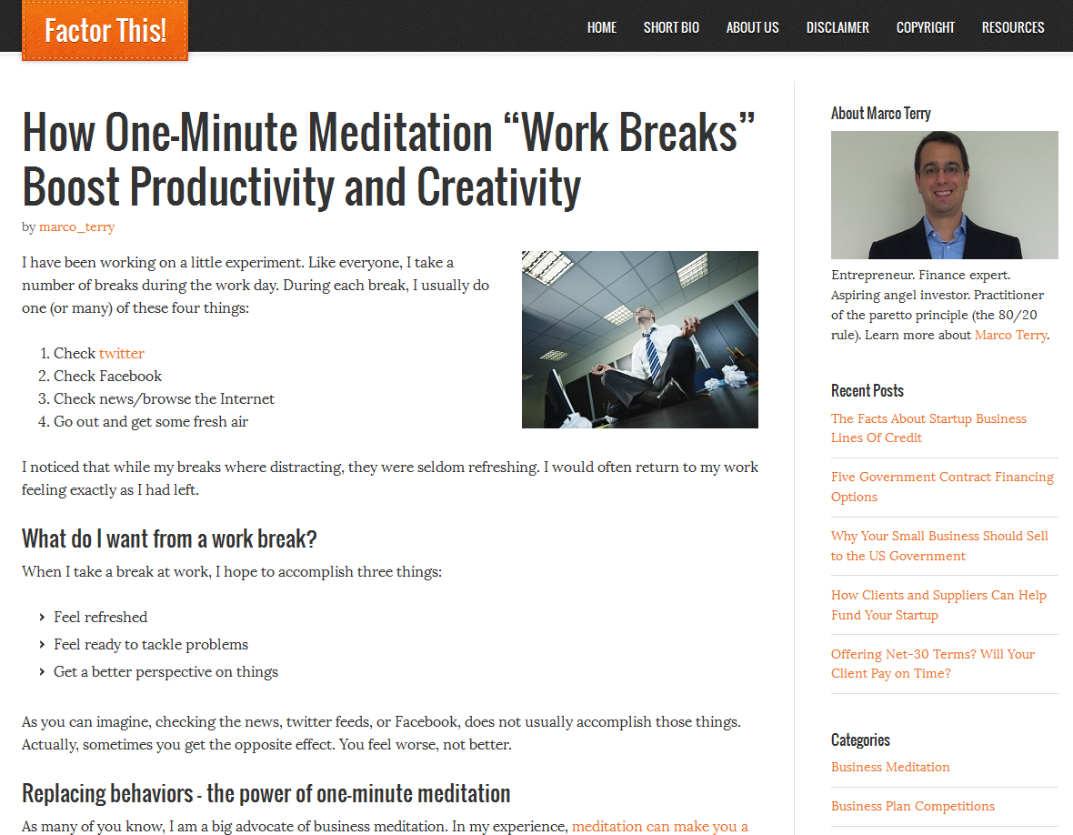

Slide 16
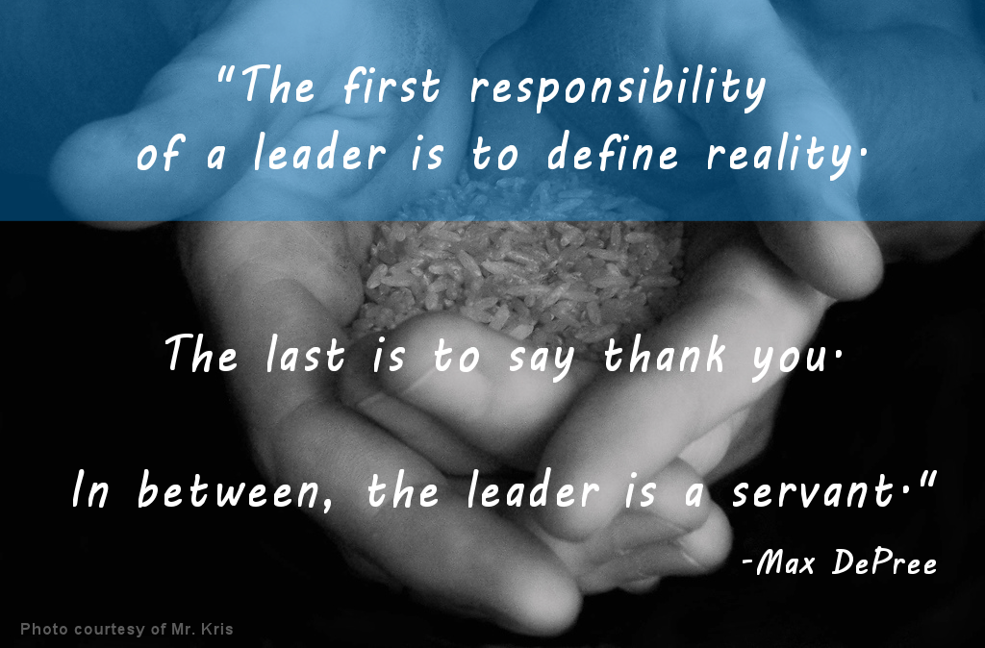
…

Slide 17
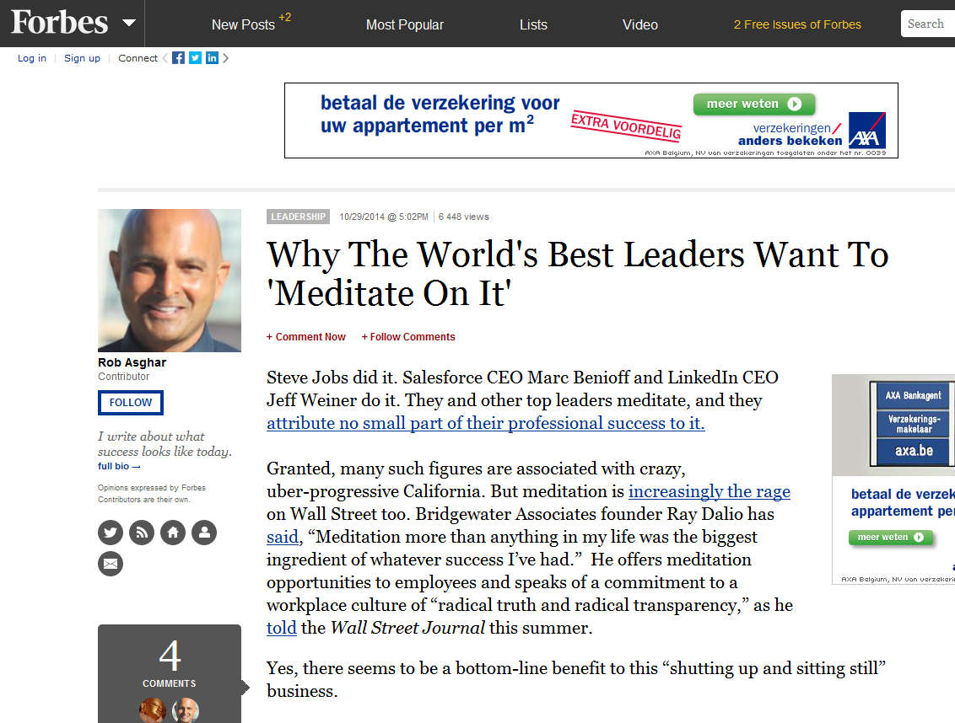

Slide 18
Tendances ambivalentes
Magasin Mystic,
Rotterdam
La spiritualité comme outil de développement
personnel ?
de la productivité ?
du leadership?
Notes:
18

Slide 19
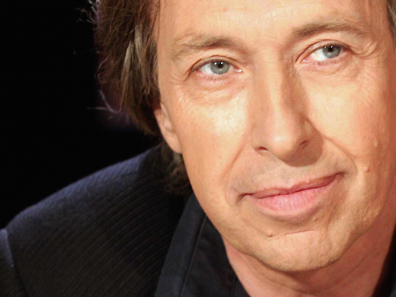
Bruckner
« Ce culte des stars fortunées, adulées s’accompagne d’une « spiritualité pop », joyeux salmigondis de kabbale, d’hindouisme, de bouddhisme, de chamanisme qui doit fournir aux personnalités stressées le supplément d’âme qui équilibre leur ambition. Cupidité et méditation, tel pourrait être le nouveau credo d’Homo Globalis, qui voudrait être Siddharta et Bill Gates à la fois, mêler sans vergogne le Dalaï-Lama et les plans de carrière, le Yi-King et la spéculation monétaire, les doctrines de l’abolition du moi avec la promotion d’un ego surdopé au narcissisme. Les entrepreneurs religieux pullulent, eux-mêmes accédant à la fortune de leurs clients en leur revendant un digest de théologie prête à l’emploi. La nouvelle classe mondiale des nantis s’empare des sagesses antérieures pour justifier sa domination et lui donner une aura de quasi-sacralité. »
Pascal Bruckner

Slide 20
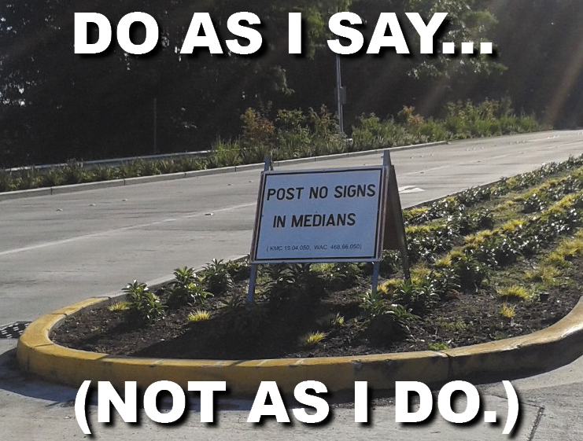
Do what I say not what I do

Slide 21
Qu’est-ce que la spiritualité ?
Quelles sont les grandes balises de « mon » cheminement spirituel ?
Comment « ma » spiritualité se traduit-elle dans mes actes quotidiens, en « privé » et au travail ?
Qu’avons-nous appris ? Que faire lundi matin ?
Séminaire Apo.G
12/01/17
Laurent Ledoux
www.philoma.org
Ledoux.laurent@gmail.com

Slide 22

Spiritualité
Processus individuel qui vise à
une recherche de transformation de soi et dont le mode opératoire est fondé sur l’expérience
Poulain

Slide 23
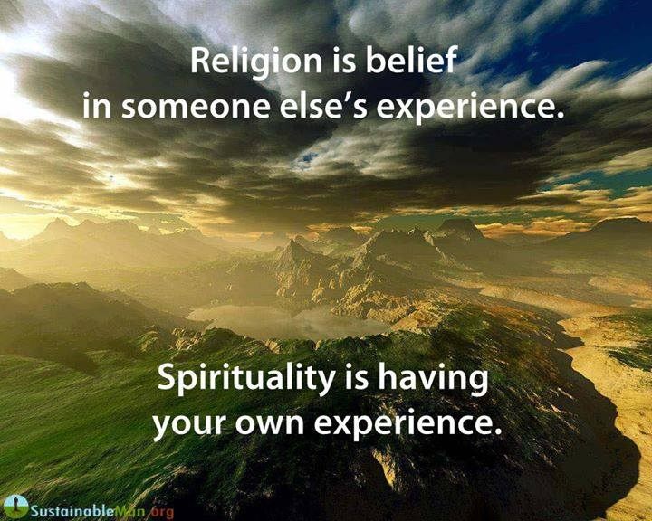

Slide 24




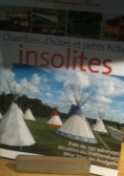
Sagesse
(Transformation de soi, détachement de l’égo)
Se relier à
soi
(Intériorisation et
réflexion existentielle)
Se relier à l’extérieur de soi (recherche de connexion avec les autres, la nature ou une transcendance)
Bien-être
(Attachement à soi, défense de l’égo, harmonie, renouveau…)

Slide 25
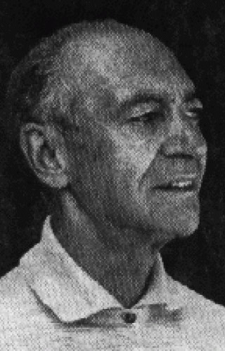
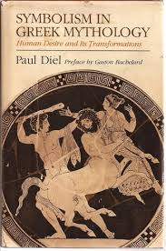

La spiritualisation clarifie & prioritise
nos désirs
pour rencontrer les objectifs de la vie
Diel

Slide 26
Les 4 ordres et les tensions entre l’individu et le groupe
Spiritualités
“Métaphysiques”
(profane ou religieuse)
* Synthèse basée sur des textes d’André Comte-Sponville, Marcel Conche & François Jourde
Sagesses
Induit (éventuellement)
Hiérarchie
ascendante des
Primautés
pour les individus
Ordre des éthiques
Bon vs. Mauvais
(Volonté propre, subjective ou relative)
complètent
limitent
Ordre des morales
Bien vs. Mal
(obligations « universelles » ou universalisables)
limitent
Ordre juridico-politique
Légal vs. Illégal
Enchaînement
descendant des
Primats
pour les groupes
limitent
Ordre économico-technico-scientifique
Possible vs. Impossible
(lois de la nature et de la raison)

Slide 27
Variations sur le mot « éthique » et distinction avec la « morale »
Ethos, en grec: la coutume, l'habitude,
la façon de se comporter dans un milieu
Ethique, au sens premier:
manière de s'orienter dans un milieu,
de se situer dans un environnement
Une éthique est la doctrine d’un art particulier de vivre
la « meilleure » vie possible (par ex. de vivre heureux)
et des moyens d’accès à cette fin
(Marcel Conche, philosophe)
Une morale est un ensemble d’impératifs (commandements et interdictions)
qu’une société ou qu’une communauté se donne et qui enjoint ses membres
de conformer leur conduite, «librement» et de façon «désintéressée»,
à certaines valeurs, permettant de distinguer ce qui est le bien ou le mal.

Slide 28
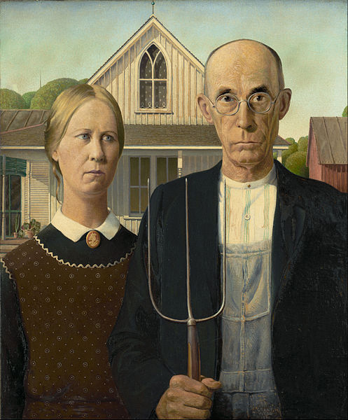

Ethique & Capitalisme ?
Ethique
Protestante
Naissance du
Capitalisme
moderne

Slide 29
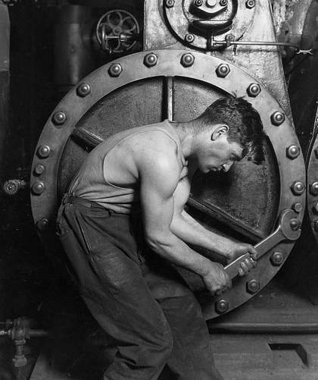
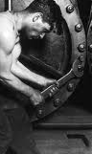

Ethique & Capitalisme ?
Ethique
Post-capitaliste
Capitalisme conscient ?
?
Capitalisme
Consumériste
Promotion
d’une éthique
infantilisante
Ethique
Progressiste
Ethique
Protestante
Essor du
Capitalisme
industriel
Naissance du
Capitalisme
moderne

Slide 30

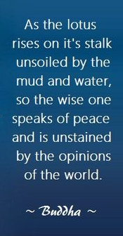
Lotus

Slide 31


Slide 32
Qu’est-ce que la spiritualité ?
Quelles sont les grandes balises de « mon » cheminement spirituel ?
Comment « ma » spiritualité se traduit-elle dans mes actes quotidiens, en « privé » et au travail ?
Qu’avons-nous appris ? Que faire lundi matin ?
Séminaire Apo.G
12/01/17
Laurent Ledoux
www.philoma.org
Ledoux.laurent@gmail.com

Slide 33
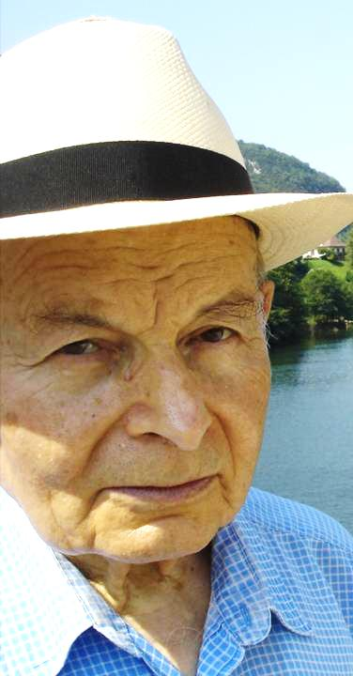
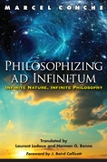
La Nature est infinie dans le temps et dans l’espace
Conche

Slide 34

Notes:
But being trained as an economist, I soon started to wonder: could this notion of infinity also be key to our current economic model?
Indeed, implicitly or not, aren’t most companies today pursuing profit maximization without limit, without end, under just one constraint: the respect of the law?
To get this point, just look at this picture of the universe. Or is it?

Slide 35

La limite est ce qu’une génération doit à la suivante
… ces 320,000 ampoules représentent le nombre de Kilowatt heures qui sont perdues à chaque minute aux Etats-Unis en conséquence de l’usage inéfficace de l’électricité dans les maisons particulières, c’est à dire 230 millions par jour.
Legendre
Notes:
No, it is not the universe.
This image, now in close-up, depicts the 320,000 light bulbs, equal to the number of kilowatt hours of electricity wasted in the United States every minute from inefficient residential electricity usage (inefficient wiring, computers in sleep mode, etc.). That is 230 million per day.
They are so numerous they look like an infinite universe, don’t they?

Slide 36
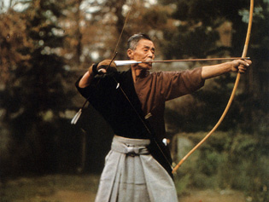
“Cela”
tire
“Etre un avec l’arc, la flèche, la cible et tout le reste”
Anzawa

Slide 37
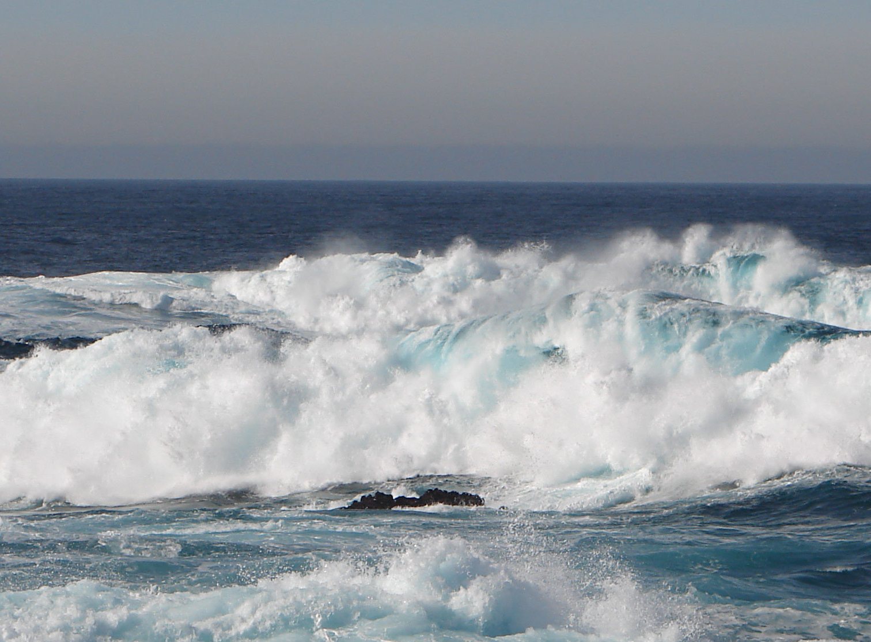
Les vagues sont distinctes mais pas séparées de la mer

Slide 38
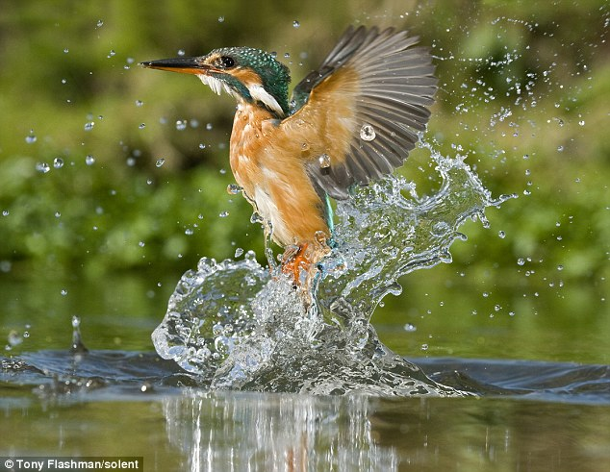
Les plumes des oiseaux sont couverts d’une huile qui leur permet de plonger dans l’eau sans se mouiller

Slide 39
Qu’est-ce que la spiritualité ?
Quelles sont les grandes balises de « mon » cheminement spirituel ?
Comment « ma » spiritualité se traduit-elle dans mes actes quotidiens, en « privé » et au travail ?
Qu’avons-nous appris ? Que faire lundi matin ?
Séminaire Apo.G
12/01/17
Laurent Ledoux
www.philoma.org
Ledoux.laurent@gmail.com

Slide 40
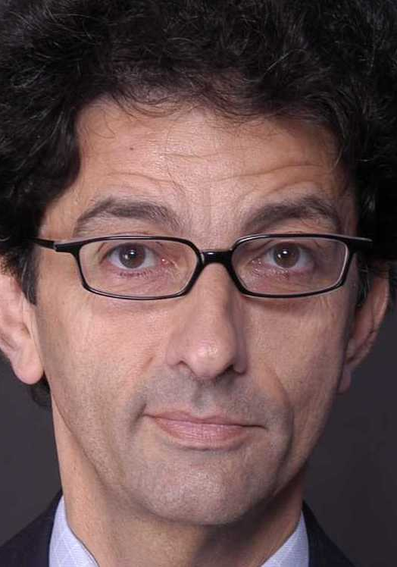
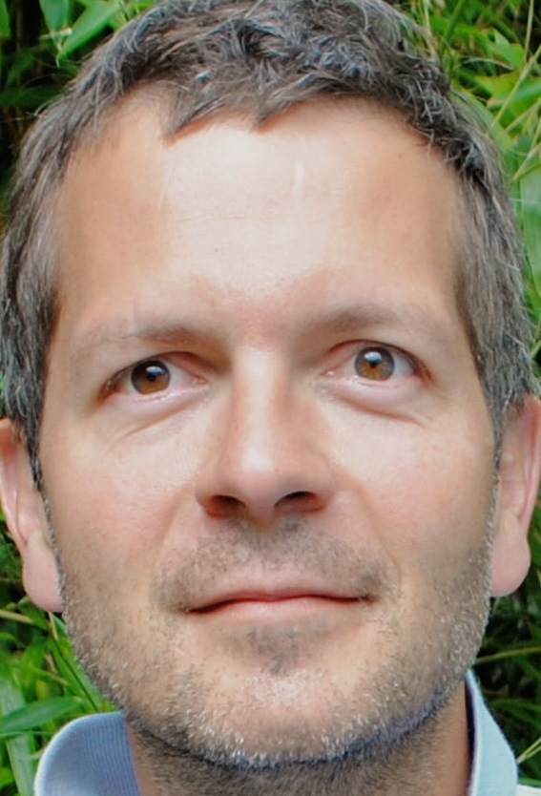


Getz
Laloux
Human dynamics
Trust & Autonomy
Progress
Purpose & Respect for intrinsic equality

Slide 41
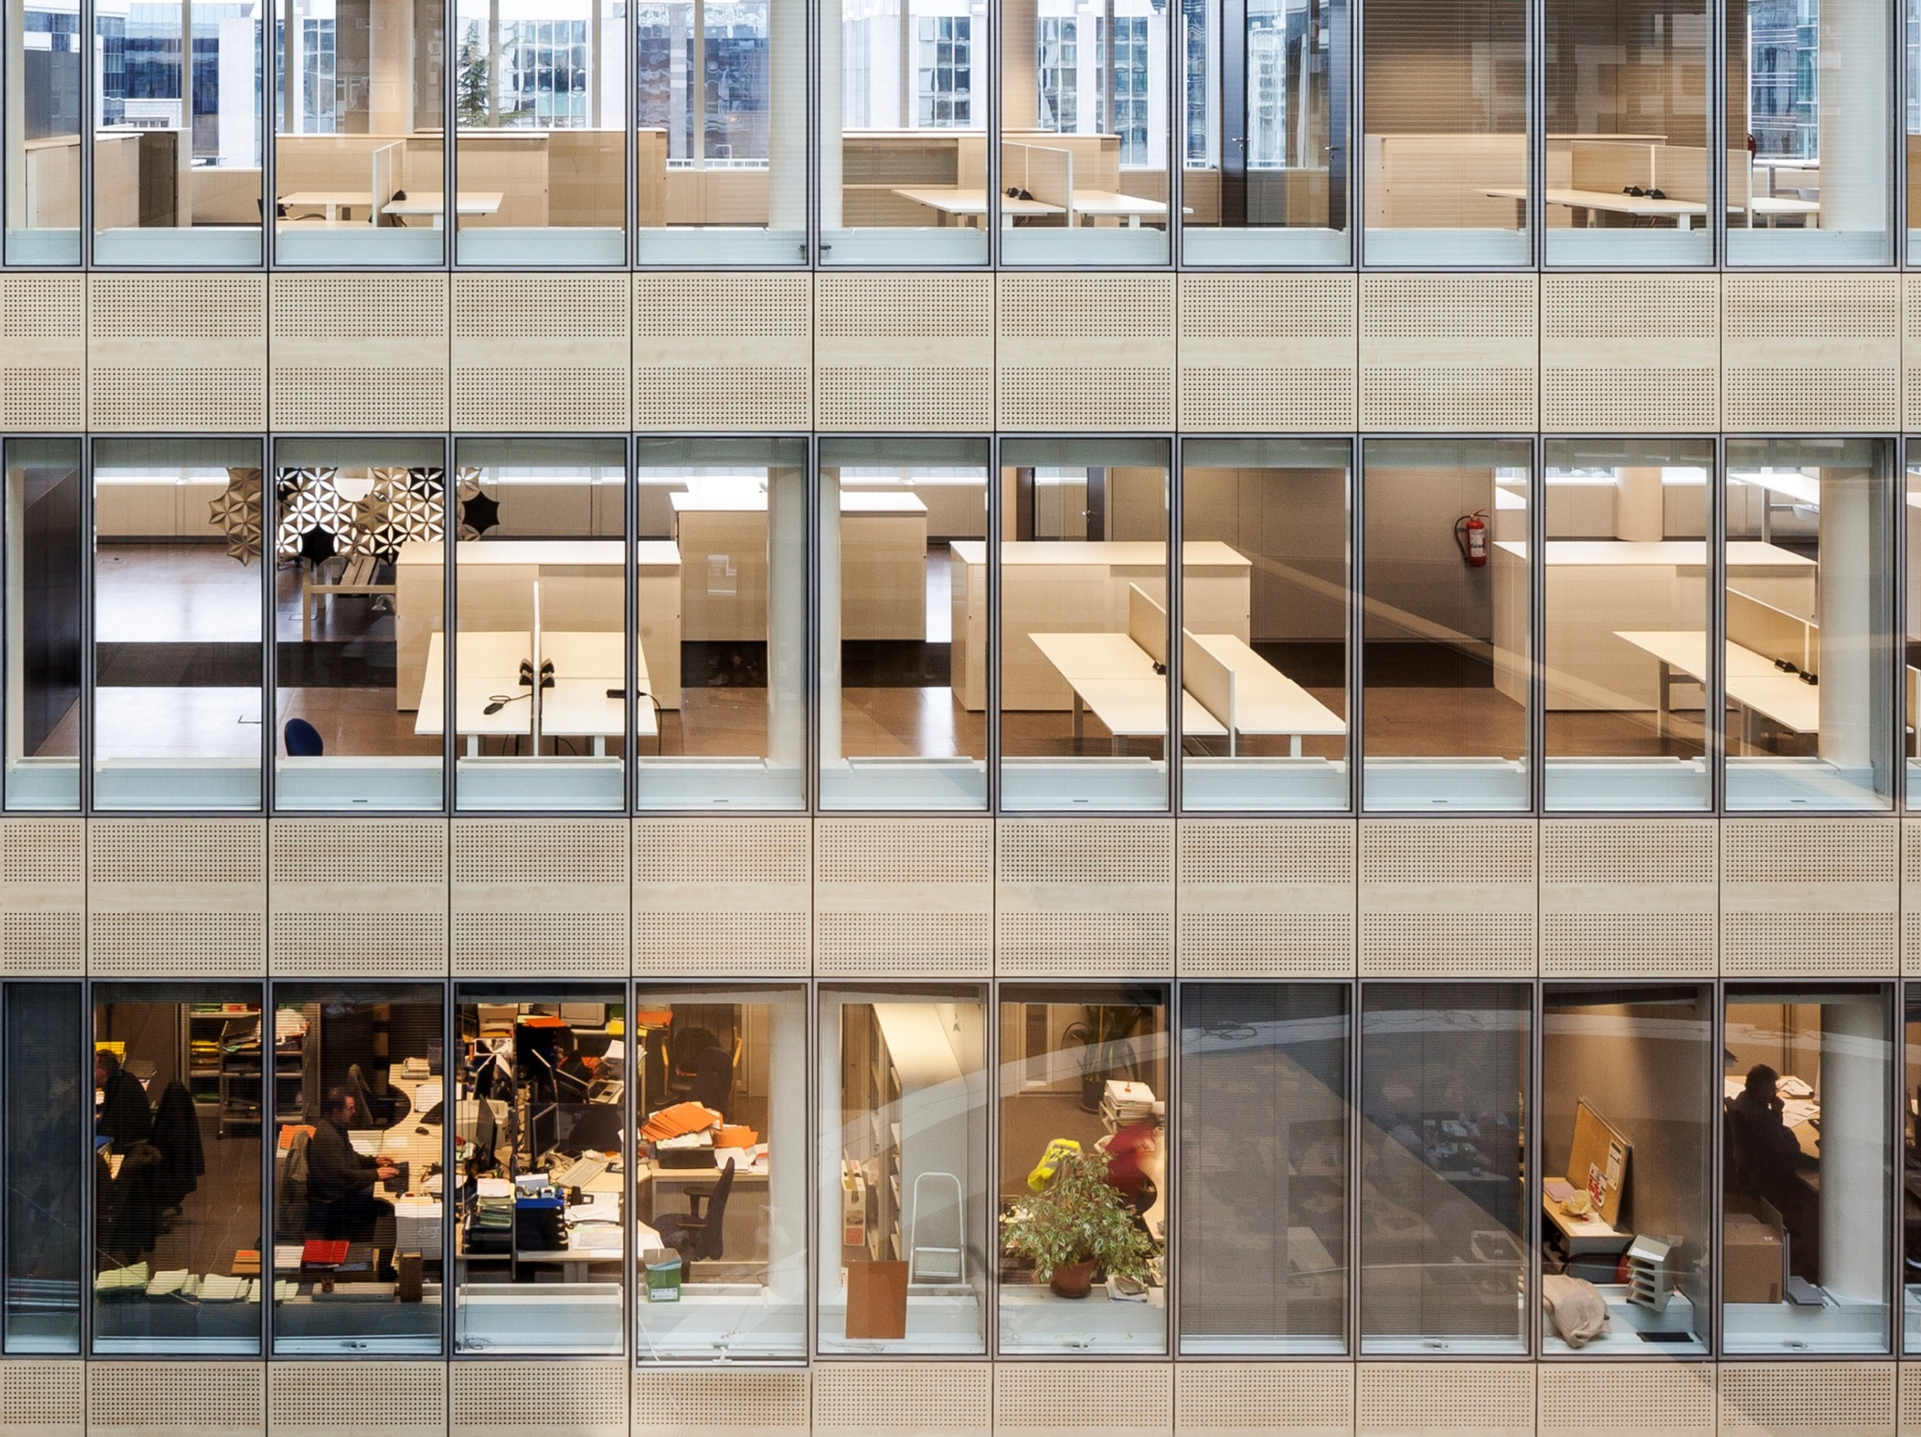
Ministry of Transports

Slide 42
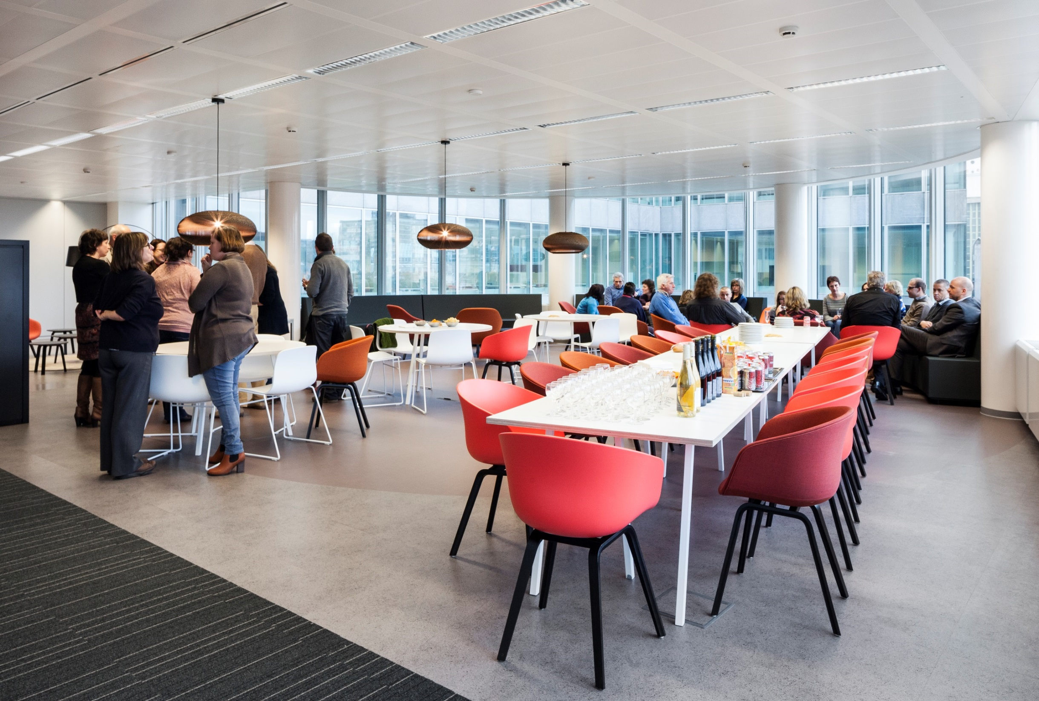

Slide 43
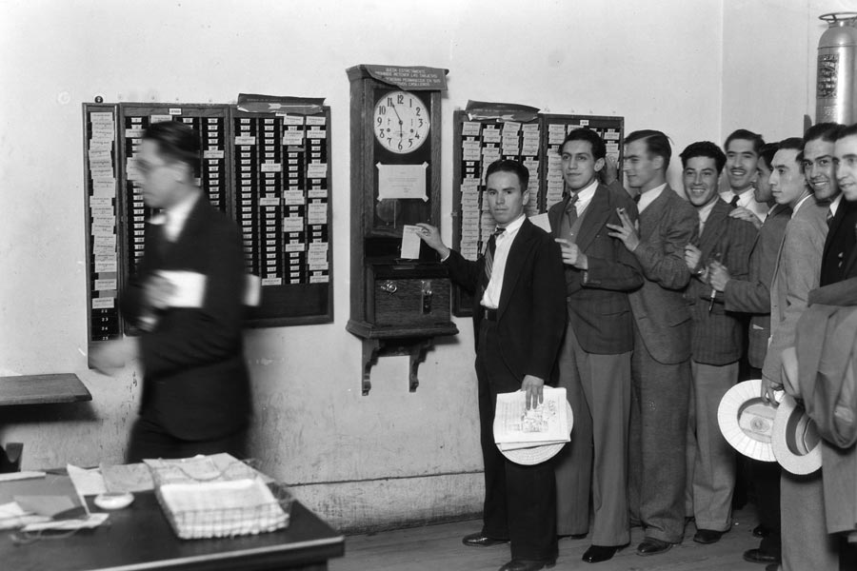
Work when you want
Suppressing the obligation to clock-in & out
Jusqu’à 3 jours de télétravail
Réseau fédéral de bureaux satellites

Slide 44

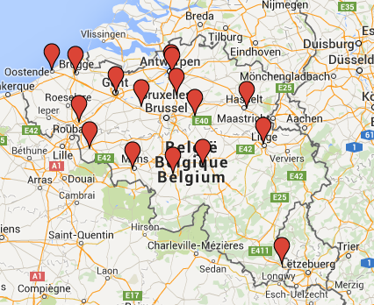
Work where you want
Up to 3 days teleworking
Federal network of satellite offices

Slide 45

Work where you want
Cloud computing

Slide 46

Purpose &
Respect for
intrinsic equality
1
Whyway
2
Humility
3
Fairness
Everybody wants to take initiatives

Slide 47
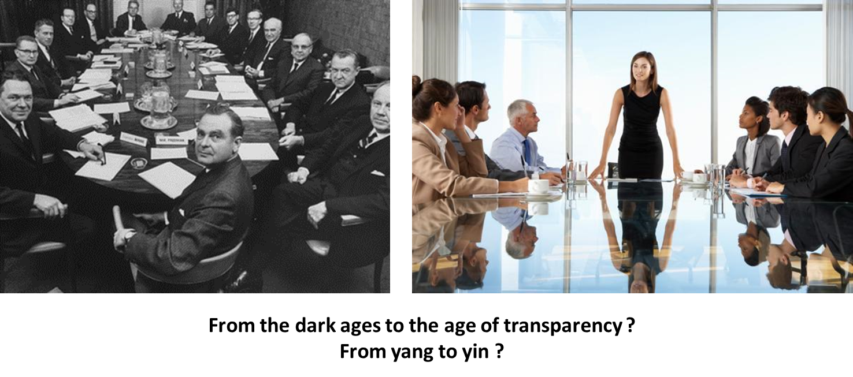
Yin
Hollow
Receptivity
Hidden
Passive
Water
Yang
Full
Expansion
Shown
Active
Fire

Slide 48
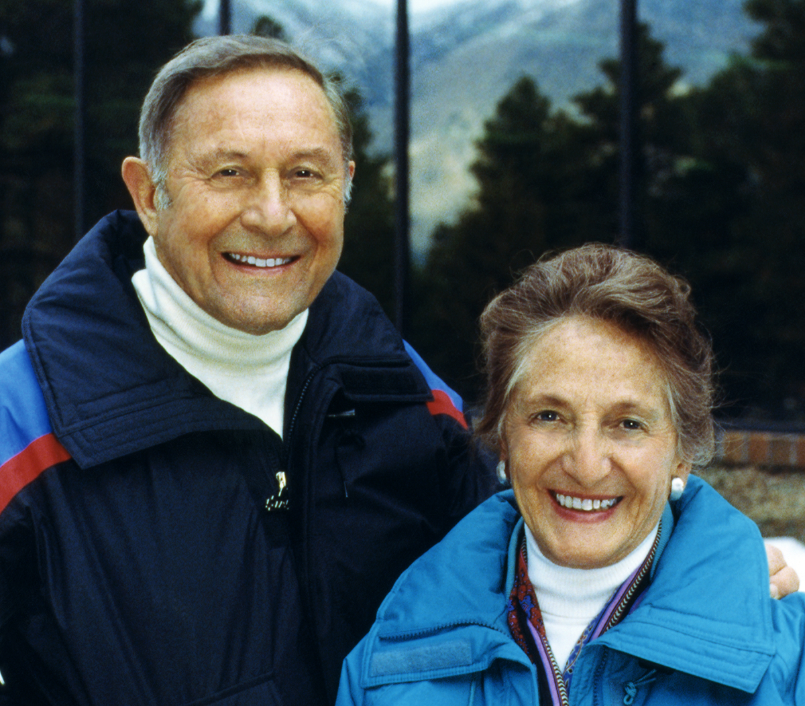

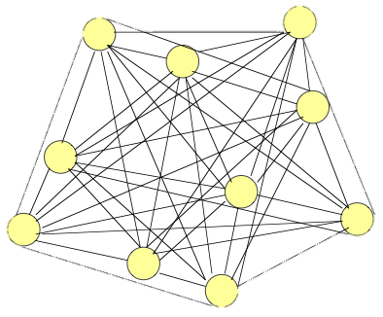
The Lattice structure
Purpose
No given assignments
No ranks and titles
All associates
Notes:
There are no traditional hierarchies at Gore, but we’re not a completely flat organization. Our lattice structure guides how we operate and communicate; through this structure, associates engage with whomever is needed to get our work done.
We also have a leadership structure. Leaders most often emerge based on skill, capability and followership — or their potential to build followership over time. The leadership structure helps us understand expectations and scope and helps each of us stay accountable to our commitments.
Gore's "lattice" structure is based on interconnection among associates where direct communication is seen as critical to our success. If you need another associate’s input, you don’t need to ask his or her leader; you can contact the associate directly. This can make Gore feel much less formal than most workplaces. We are driven to uncover our full potential — as individuals, as teams and as an organization.

Slide 49

Structure of stable relationships
From “Tribal leadership” by Logan, King & Fischer-Wright, 2008
Marina
Olivier
Laurent

Slide 50
Purpose &
Respect for
intrinsic equality
8x
Long-term Orientation
6x
Resilience
8x
Good
Decision-making

Slide 51
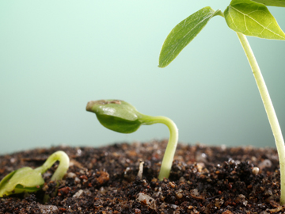
Progress
1
Exploration
2
Support
3
Benevolence
Everybody is able to take initiatives

Slide 52

The sweet spot
Progress
Enjoyment
Sweet
spot
Ability
Relevance
Notes:
Personal and professional growth are important aspects of anyone’s satisfaction at work. At Gore, we have a fundamental belief in the potential of individuals to be creative, solve problems, and exercise judgment and initiative. No matter your area of expertise at Gore, our "freedom" principle ensures that we'll encourage you to grow and maximize your true potential.
You'll be expected to demonstrate specific competencies to build your track record within the organization. Once established, you can increase your "depth" by becoming an expert in a certain specialized field, or you can increase your "breadth" by assuming broader responsibilities. The depth and breadth of your career will differ based on your skills, your passion and the opportunities available.
Each associate’s journey at Gore is dynamic and may change over time. As you follow a development path at Gore that supports your success, increases your ability to contribute, and helps the enterprise succeed, you will be encouraged by the associates around you. That encouragement is key to Gore and to your growth and development here.
It's All About Finding That "Sweet Spot"
Gore values people who continually seek to grow their skills, knowledge and abilities, and we offer a variety of opportunities for personal and professional development. Each associate is responsible for a development plan that aligns with his or her interests and with the needs of the enterprise. You'll work with your leader and sponsor to find your "sweet spot" — where your skills, your passion and the enterprise’s needs intersect.
Continuing to grow and learn is an expectation of all associates at Gore. We support associates' ongoing growth and development in a variety of ways-- on the job experiences, coaching, mentoring, and structured learning opportunities externally and internally in the classroom: face to face, virtually and online. We provide opportunities for associates to take on new challenges that push their ideas, knowledge and abilities to the next level.

Slide 53
Progress
5x
Authentically Dedicated
8x
Deeply Accountable
4x
Deeply Responsible

Slide 54

Trust & Autonomy
1
Adults
2
Engagement
3
Let go
Everybody has the liberty to take initiatives

Slide 55
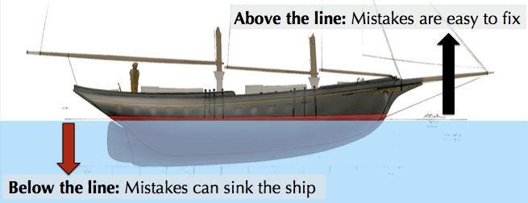
Trust
The waterline
Notes:
Freedom: We encourage each other to grow in knowledge, skill, scope of responsibility and range of activities. We believe that associates will exceed expectations when given the freedom to do so.
Fairness: Everyone at Gore sincerely tries to be fair with each other, our suppliers, our customers and anyone else with whom we do business.
Commitment: We are not assigned tasks; rather, we each make our own commitments and keep them.
Waterline: Everyone at Gore consults with other knowledgeable associates before taking actions that might be "below the waterline,” causing serious damage to the enterprise
Discretionary time

Slide 56
Trust
32x
Risk-taking
11x
Innovation
6x
Performance

Slide 57
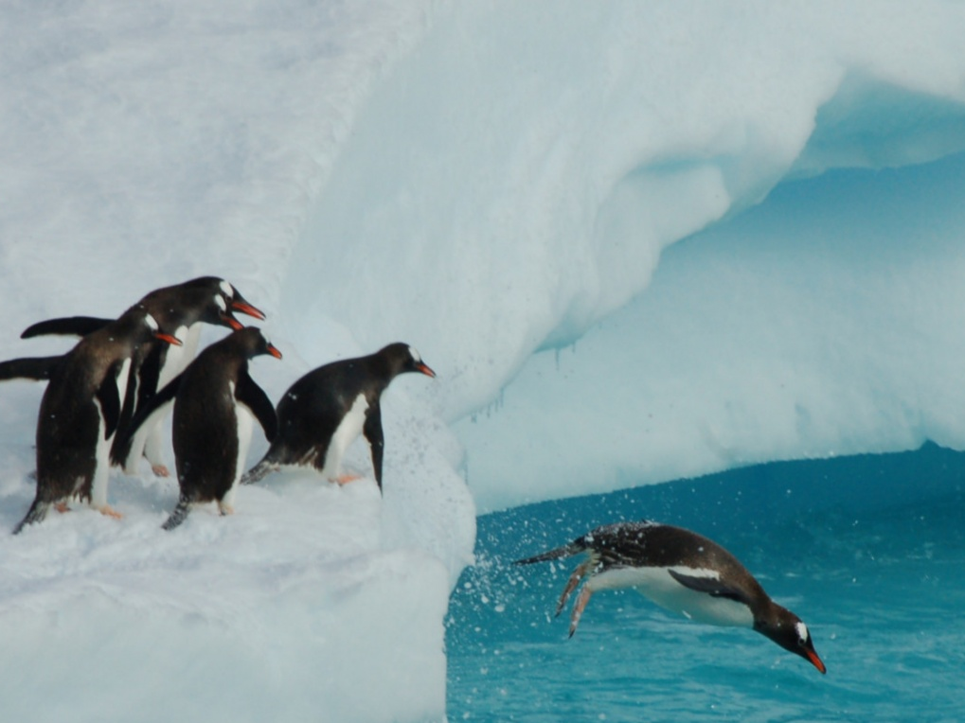
96%
98%
98%
98%
Self-gov.
Self-gov.
Self-gov.
Self-gov.
42%
Blind
Obed.
34%
34%
28%
0%
Inf.
Acq.
0%
0%
0%
Scaling
Values
Pursuing
Significance
Heightening
Consciousness
Fostering
Freedom
% of employees who described their organization’s leadership as exhibiting these qualities
Qualities of inspirational leaders

Slide 58
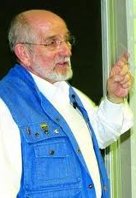
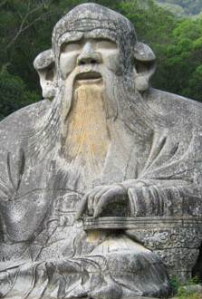
Human dynamics
The boss has to erase himself in order to let the organization grow
Zobrist – 2005
The best leader is the one the group barely knows
Lao Tseu – 630 av. JC.

Slide 59

My leadership style (Hay)
2009
2011
Résultats en centiles
Directive
Motivating
Friendly
Democratic
Perfect
executioner
“Grower”

Slide 60


The 5 stages of culture
Language
Relationship to People
5
“Life is great”
Team
4
“We’re great”
Stable partnership
3
“I’m great”
Personal domination
2
“My life sucks”
Separate
“Life sucks”
3
1
Alienated
49%
2
25%
22%
4
From “Tribal leadership” by Logan, King & Fischer-Wright, 2008; adapted by Ledoux
1
2%
2%
5

Slide 61

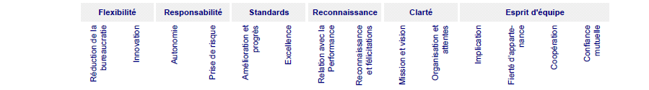
My former BU’s work climate (Hay)
Clarity
Proudness
Progress
2011
Autonomy
Excellence
2009
2007
2007
Recognition

Slide 62

Inner work
Letting go & serving

Slide 63
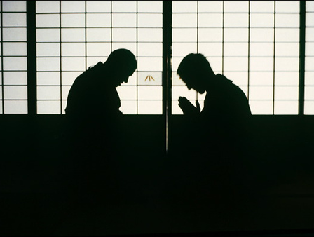
…
« Maître,
combien de temps
me faudra-t-il
pour atteindre la sérénité ? »

Slide 64
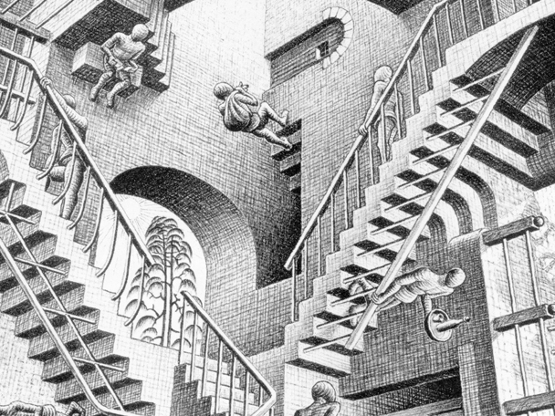

3x4 paradoxes «managériaux» dissouts par la spiritualité
4 Paradoxes
«Meta»
4 Paradoxes
individuels
4 Paradoxes
collectifs

Slide 65


Paradoxes «individuels» #1
Pavie
Henry

Slide 66
Paradoxes «individuels» #1
…
Intuition
profonde
Théorie
Pensée
Discours
Rationnel
Praxis
Action
Expérience
Emotionnel
Pavie
Henry

Slide 67


Paradoxes «individuels» #2
Voynnet-Fourboul
Van Cauter

Slide 68
Paradoxes «individuels» #2
Flow
Lâcher-prise
Enga-
gement
Voynnet-Fourboul
Van Cauter

Slide 69





Marc-Aurèle
…
Confucius
Gandhi
Montaigne
Gyatso

Slide 70

Exigence éthique
  Volonté d’être des types bien
Lâcher-prise spirituel
  Adhérence au flux, au tout
Discipline
  Pratique d’arts ou techniques pour se maîtriser
Engagement
  Action politique, coopérative, pour les plus fragiles
Points
de
conver-gences

Slide 71

« Spiritualité : comme la voile du cerf-volant qui tire vers le large mais tenue par un fil, l’exigence complexe qui provient de l’expérience de la condition humaine »
Van Cauter
…

Slide 72
Flow
“Cela”
tire
“Be one with
the bow,
the arrow,
the target & everything,
everyone else”
Anzawa

Slide 73


Paradoxes «individuels» #3
Canouï
Merle

Slide 74
Paradoxes «individuels» #3
Surcon-science
(Conscience épanouïe)
Con-science
Subcon-science
Canouï
Merle

Slide 75


« Guidé par
le désir essentiel -
être en harmonie
avec le sens évolutif
de la vie -
et aidé par
l’introspection consciente,
nous pouvons harmoniser
nos désirs multiples »
Diel

Slide 76

…
La chimère, symbole des désirs matériels, sexuels et spirituels exaltés

Slide 77

Sortir du billard infernal des
fausses motivations
Monde intérieur
(relation à soi)
Monde extérieur
(relation à autrui)
Sur-estimation
Vanité
(vs. Estime de soi, fierté,
confiance juste)
Sentimentalité
(vs. aimer, admirer et être fier d’autrui)
Sous-estimation
Culpabilité
(vs. Humilité, modestie, conscience de nos limites, capacité d’autocritique)
Accusation
(vs. compréhension des limites des autres, tolérance et compassion)

Slide 78

Bellerophon, aidé par Pégase,
blesse la chimère
Notes:
Tous les mythes évoquent le combat intrapsychique des hommes pour ne pas se laisser emporter par la multiplicité des désirs (ici représentés par la chimère, symbole de l’exaltation des désirs matériels, sexuels et spirituels.
Pour ce faire : spiritualisation et sublimation, ici représenté par Pagase, qui aide Bellerophon qui vient a bout (temporairement) de la Chimère..

Slide 79


Paradoxes «individuels» #4
de Boisredon
Bigo

Slide 80
Paradoxes «individuels» #4
…
Whole-ness
Mascu-lin
Fémi-
nin
de Boisredon
Bigo

Slide 81
Yin
Creux
Réceptivité
Caché
Passif
Eau
Yang
Plein
Expansion
Montré
Actif
Feu

Slide 82

Wholeness ?

Slide 83

Spiritualité : dissolution des paradoxes ?
Notes:
Psychologie de la motivation
Le désir essentiel, l’élan vital
Représenté ici par l’arbre de vie (du film The Fountain d’Aranofsky)

Slide 84
Spiritualité : dissolution des paradoxes ?
Meta
Intuition
profonde
Flow
individuels
collectifs
Surcon-science
Wholeness
Notes:
Psychologie de la motivation
Le désir essentiel, l’élan vital
Représenté ici par l’arbre de vie (du film The Fountain d’Aranofsky)

Slide 85


Paradoxes «collectifs» #1
Riondet
Bouckaert

Slide 86
Paradoxes «collectifs» #1
Décider
Tran-cher
Re-
lier
Riondet
Bouckaert

Slide 87

…
Alexandre tranchant le nœud gordien

Slide 88


Relier les pensées, les paroles et les actes
Relier les temps : présent, passé et futur
Relier soi, les autres et le tiers qui nous dépasse

Slide 89


…
La relation au tiers est à la fois individuelle et collective

Slide 90

Seul le
discernement spirituel est capable de
choisir entre
deux biens
(ex: l’amour et la liberté)
en les transcendant
Bouckaert

Slide 91


Paradoxes «collectifs» #2
Chenavier
Le Loarne

Slide 92
Paradoxes «collectifs» #2
Libération
Lectures
(multidimensionelles)
du monde
Travail
(unidimensionel)
Chenavier
Le Loarne

Slide 93

« Notre époque a pour mission propre la constitution d’une civilisation fondée sur la spiritualité du travail »
Weil
…

Slide 94


Si un travail implique un « dressage », il faut le supprimer
…
Taylor
Weil

Slide 95


Outer consciousness (divided in two) limits of CSR
Bio conservateurs & Transhumanists
« La résistance à l’oppression est nourrie par l’enracinement »
Weil

Slide 96

Getz
Laloux
Weiliens ?
Personal & evolutionary growth
Self-direction
Intrinsic equality & wholeness

Slide 97


Paradoxes «collectifs» #3
During
Taleb

Slide 98
Paradoxes «collectifs» #3
Ré-enchan-tement
Logos
Mythos
During
Taleb

Slide 99

Massacre des sorcières et béguines :
Acte de naissance du capitalisme et du désenchantement ?

Slide 100

« Le mythos dit,
par son mode propre,
l’image, la même
vérité du cosmos,
de l’humain, du divin,
que le logos,
reine des sciences »
Taleb évoquant «Le miroir des âmes simples anéanties»
Porete

Slide 101
Sortir de la réification : réenchantement
«La poésie est le réel absolu» (Novalis)
Notes:
Histoire du symbole divinté
Evocation de l’effroi devant le mystère
Ref : Chapitre premier de “La divinité”
Je me permets de continuer votre réflexion en ajoutant 2 éléments proposée par Paul Diel: "l'homme porte en son for intérieur le monde entier sous forme d'images susceptibles d'exciter ou de surexciter ses appétitions indépendamment de la présence ou de l'absence de stimuli perçus dans l'ambiance"(la peur et l'angoisse). Autrement dit ces images au sens large, héritées de notre culture, structurent notre inconscient et notre imaginaire; il y a une structuration anthropologique de notre imaginaire.
Je vous livre également cette autre réflexion de P.D; dans la peur et l'angoisse:"On n'insistera jamais assez sur le fait que le mystère est,par définition, en soi, inexistant. Il n'existe que relativement à la pensée humaine...Le mystère n'est pas une entité, c'est-à-dire une chose (matière absolue), ou un être(esprit absolu). La compréhension de la vraie portée du "mystère" coupe court à toute spéculation métaphysique...L'esprit en quête de certitude devrait être pénétré d'un profond saisissement émotif devant l'insondable profondeur de l'existence. Le saisissement est la religiosité dans la mesure où l'émotivité devient motivité intime: cause déterminante des activités." Cette phrase est assez claire dans le sens où elle montre que le saisissement et l'intégration du mystère peuvent représenter un pas évolutif, mais l'homme peut-il se passer de la représentation de Dieu?

Slide 102

« One of the 4 arts of the wise leader is the art of story :
to build & nurture clarity
with a mind & heart fixed on truth »
Strom

Slide 103


Paradoxes «collectifs» #4
Weber
de Brabandere

Slide 104
Paradoxes «collectifs» #4
Culture
Individu-ation
Solidarité
Weber
de Brabandere

Slide 105
La philosophie du process :
le cosmos torrentiel ou le chaosmos
…
Cet arbre :
un geste de la vie
(Durckheim)

Slide 106

«il y a urgence à considérer le monde comme un tissu de processus interreliés et dont nous faisons intégralement partie, de sorte que tous nos choix et actions ont des conséquences pour le monde autour de nous »
Whitehead

Slide 107

Culture
(vision)
« Main invisible » qui assure la synergie entre ces processus
Individuation
(créativité)
Devenir soi = égoïsme, individualisme
Solidarité
(efficacité)
Se nourrir du tissu social et le nourrir à son tour

Slide 108
Spiritualité : dissolution des paradoxes ?
Meta
Intuition
profonde
Flow
Décider
Libération
individuels
collectifs
Surcon-science
Ré-
enchan-
tement
Wholeness
Culture
Notes:
Psychologie de la motivation
Le désir essentiel, l’élan vital
Représenté ici par l’arbre de vie (du film The Fountain d’Aranofsky)

Slide 109

Paradoxes «Meta» #1
Fini
engendrant
l’infini
(et vice versa)
Fini
Infini

Slide 110

Ampoules
Maximiser le profit à l’infini ?

Slide 111

Paradoxes «Meta» #2
Transcendance dans
l’immanence
(et vice versa)
Imma-nence
Transcen-dance
‘Transcendance & Immanence’ by Maria-Zsuzsa de Faykod

Slide 112

Bottom up / Top down
The Top down – Bottom(s) up approach
Variante : proche - lointain

Slide 113
Paradoxes «Meta» #3
Unité
dans la
diversité
(et vice versa)
Diversité
Unité

Slide 114

Où se trouve la nature du Bouddha ?

Slide 115



Purpose
consciousness
Eco-systemic
consciousness
Human
dynamcs
consciousness
3 niveaux de conscience des entreprises responsables

Slide 116

Paradoxes «Meta» #4
Silence
au-delà des
Mots
(et vice versa)
Mots
Silence
Sonographie du mot "silence" prononcé par une voix d'homme (enregistré par Christina Kubisch à l'occasion de son installation sonore Silence)

Slide 117
Fini
engendrant l’infini
(et vice versa)
Transcendance dans
l’immanence
(et vice versa)
Meta
Unité
dans la diversité
(et vice versa)
Silence
au-delà des mots
(et vice versa)
Intuition
profonde
Flow
Décider
Libération
individuels
collectifs
Surcon-science
Ré-
enchan-
tement
Wholeness
Culture
Notes:
Psychologie de la motivation
Le désir essentiel, l’élan vital
Représenté ici par l’arbre de vie (du film The Fountain d’Aranofsky)

Slide 118

Si vous rencontrez le Bouddha sur la route, tuez-le

Slide 119
Qu’est-ce que la spiritualité ?
Quelles sont les grandes balises de « mon » cheminement spirituel ?
Comment « ma » spiritualité se traduit-elle dans mes actes quotidiens, en « privé » et au travail ?
Qu’avons-nous appris ? Que faire lundi matin ?
Séminaire Apo.G
12/01/17
Laurent Ledoux
www.philoma.org
Ledoux.laurent@gmail.com

